Slide 1
FC3802 Seminář z fyziky pro chemiky 3

Slide 2
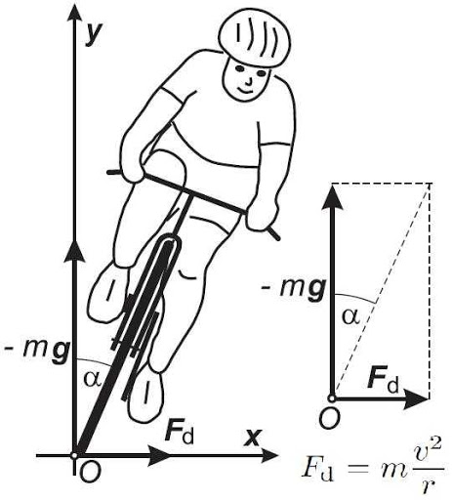
Cyklista projíždí zatáčku o poloměru 20 m. Jakou nejvyšší rychlostí může zatáčkou projet, je-li součinitel smykového tření mezi pneumatikami a povrchem vozovky 0,4? Pod jakým úhlem sklonu musí při této rychlosti zatáčkou projíždět?
r = 20 m
f = 0,4
α = ?
Zatáčka o poloměru 30 m byla upravena skloněním povrchu vozovky o úhel 15°. Jak se tím zvýšila maximální bezpečně průjezdná rychlost vozidel, je-li součinitel tření pneumatik na vozovce 0,7?
[67,7 km/h]

Slide 3
Automobil o hmotnosti 1 t, který má rychlost 50 km.h⁻¹ se zabrzdí na dráze 25 m. Jak velká brzdící síla na něj působí?
m = 1 t = 1000 kg
v = 50 km.h⁻¹ = 13,9 m.s⁻¹
s = 25 m
F = ?
Postup 1
Kinetická energie automobilu: ½.m.v²
Práce vykonaná brzdící silou: F.s
F.s = ½.m.v²
F = W/s = m.v² / 2.s = 1000.13,9² / 2.25 = 3,8 . 10³ N
Postup 2
v´= v – a.t = 0
s = v.t – 1/2.a.t²
s = v²/a – ½.a.v²/a² = v² / 2.a
a = v² /2.s
F = m.a = m. v² / 2.s = 1000. 13,9² / 2.25 = 3,8 . 10³ N

Slide 4
Jaké převýšení musí překonat balík o hmotnosti 80 kg, který je přepravován pásovým přepravníkem rychlostí 1 m.s⁻¹? Délka pásového dopravníku o výkonu 0,9 kW je 4 m.
m = 80 kg
v = 1 m.s⁻¹
s = 4 m
P = 0,9 kW = 900 W
h = ?
P = F . v => F = $\frac{P}{v}$ = $\frac{900}{1}$ = 900 N
F = F_{G} $\frac{h}{s}$ => h = $\frac{F . s}{G}$
F_{G} = m . g = 80 . 10 = 800 N
h = $\frac{900 . 4}{800}$ = 4,5 m
Výtah o hmotnosti 1 t je uveden do rovnoměrně zrychleného pohybu vzhůru se zrychlením 2 m.s⁻². Jak velkou práci vykoná motor výtahu za prvních 5 s pohybu? Tření a odpor vzduchu zanedbáme.
[3.10⁵ J]
Jak vysoko bylo vyzvednuto kladivo o hmotnosti 10 kg rovnoměrným pohybem, byla-li při tom vykonána práce 200 J?
[2 m]
Jak velikou práci vykoná elektromotor, který zvedne kovací kladivo o hmotnosti 500 kg do výše 80 cm rovnoměrným pohybem? g = 10 m.s⁻²
[4000 J]

Slide 5
Těleso o hmotnosti 10 kg je zvedáno do výše 1 m rovnoměrným pohybem po šikmé dráze, která svírá se svislým směrem úhel 60°. Jak velká mechanická práce se vykoná? Jak velkou mechanickou práci bychom vykonali, pokud bychom těleso zvedli rovnoměrným pohybem po svislé dráze?
m = 10 kg
h = 1 m
α = 60°
W = ?
W´=?
g = 10 m.s⁻²
F = G . cos α = 10 . 10 . cos 60° = 50 N
cos 60° = h/s odtud s = h/cos 60°
W = F . s = F . h/cos 60° = 50 . 1/ cos 60° = 100 J
W´= G . h = m . g . h = 10 . 10 . 1 = 100 J
Výtah o hmotnosti 500 kg vystoupí z 3. poschodí do 5. O kolik se změní jeho tíhová potenciální energie, je-li výškový rozdíl obou poschodí 8 m? g = 10 m.s⁻²
[40000 J]
Do jaké výše je nutno zvednout kladivo o hmotnosti 5 kg, aby se jeho tíhová potenciální energie zvýšila o 40 J? g = 10 m.s⁻²
[0,8 m]

Slide 6
Kladivo o hmotnosti 500 g dopadne na hřebík rychlostí 3 m.s⁻¹. Jakou průměrnou silou působí kladivo na hřebík po dopadu, pronikne-li hřebík do desky o 45 mm?
[50 N]
Brusný kotouč má průměr 250 mm a koná 1000 otáček za minutu. Určete rychlost bodů na obvodu kotouče. Jak velkou kinetickou energii má úlomek o hmotnosti 0,1 g, který odletí od kotouče?
[13,1 m.s⁻¹, 8,6.10⁻³ J]
Čerpadlo vyčerpá 10 t vody za minutu z dolu 300 m hlubokého. Určete výkon čerpadla.
[500 kW]
Výtah zvedne rovnoměrným pohybem náklad do výše 24 m za 11 s. Hmotnost výtahu s nákladem je 800 kg. Jak velký je výkon elektromotoru, je-li účinnost zařízení 90 % ?
[19 kW]

Slide 7
Mechanika tuhého tělesa

Slide 8
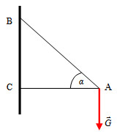
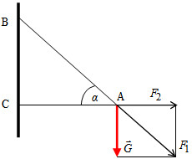
Ramena AB a AC mohou být zatížena maximálními silami 2100 N a 1700 N. Jak velký úhel konzoly je třeba zvolit a jakou největší zátěž může konzola unést?
F₁ = 2100 N
F₂ = 1700 N
α = ?
G_{max} = ?
Lampa visí na dvou drátech, které svírají s vodorovným směrem úhly o velikostech α = 55° a β = 33°. Jak velkou silou jsou dráty napínány, má-li tíha lampy velikost 12 N.
[10,07 N a 6,9 N]

Slide 9
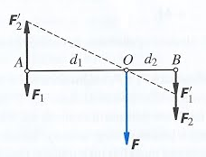
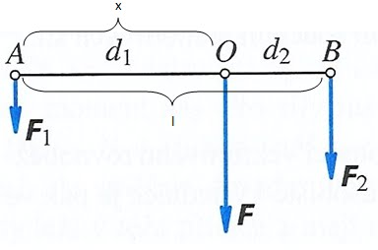
Dělník táhne naložený dvoukolový dopravní vozík silou F = 196,2 N. Určete složku síly ve směru pohybu F₁ a složku F₂, která zvedá náklad. Výslednice F svírá se složkou F₁ úhel 30°.
F₁ = F . cosα = 196,2 . cos30° = 170 N
F₂ = F . sinα = 196,2 . sin30° = 98,1 N
Na těleso působí ve dvou bodech A a B rovnoběžné síly o velikosti 90 N a 50 N. Vzdálenost bodů A, B je 28 cm. Určete velikost, směr, orientaci a polohu působiště výsledné síly, jsou-li síly orientovány a) souhlasně, b) nesouhlasně.
souhlasná orientace : F = 140 N, x = 10 cm, d - x = 18 cm,
nesouhlasná orientace : F = 40 N, x = 35 cm, d + x = 63 cm

Slide 10
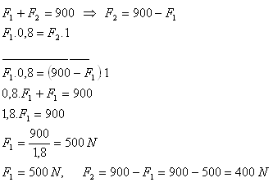
Dva myslivci nesou zastřeleného srnce s hmotností 90 kg zavěšeného na vodorovné tyči. Vzdálenosti bodů, ve kterých je tyč podepřena rameny nosičů od působiště tíhové síly srnce jsou 0,8 m a 1 m. Vypočtěte velikost sil, které působí na ramena obou nosičů. Navrhněte změnu situace tak, aby se oba nosiči podíleli na nesení srnce stejně.
m = 90 kg
F_{g} = 900 N
r₁ = 0,8 m
r₂ = 1 m
F₁ = ?
F₂ = ?
Druhá situace nastane, bude-li platit r₁ = r₂ = 0,9 m. Pak na ramena obou nosičů bude působit stejná síla F₁ = F₂ = 450 N.

Slide 11
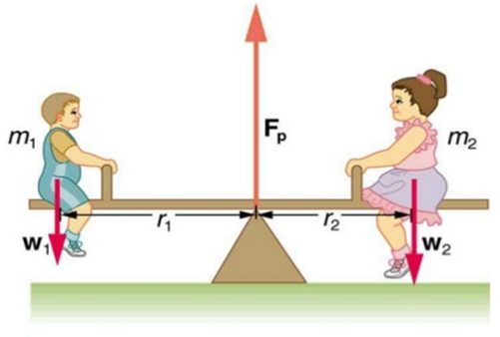
Příklad
Děti Marcela a Martin se šly houpat na houpačce. Marcela váží 58 kg a Martin 32 kg. Martin si sednul na konec houpačky, který je od její osy otáčení vzdálený 2 m. Do jaké vzdálenosti od osy otáčení by si měla sednout Marcela, aby houpačka byla vyrovnaná?
g = 9,81 m.s⁻²
m₁ = 32 kg
r₁ = 2 m
m₂ = 58 kg
r₂ = ?
M₁= M₂
m₁.g.r₁ = m₂.g.r₂
r₂= m₁.r₁/m₂ = 32.2/58 = 1,1 m
Na rukojeť šroubováku působí ruka momentem dvojice sil 3 N.m. Jak veliké síly by musely působit na obvodu hlavice šroubu o průměru 5 mm, aby byl moment jejich dvojice stejně veliký ?
[600 N]

Slide 12
Určete polohu těžiště hřídele složeného ze dvou stejnorodých válců spojených navzájem tak, že mají společnou osu. První má výšku 20 cm a průřez 9 cm², druhý má výšku 12 cm a průřez 5 cm².
V1 = 20 cm
S1 = 9 cm2
V2 = 12 cm
S2 = 5 cm2
G1 = v1.S1.ρ.g
G2 = v2.S2.ρ.g
T1.T2 = d = 16 cm
T1.T = x
T2.T = d-x
G2/G1 = x/(d-x)
x = G2.d / (G1 + G2)
x = v2.S2.d / (v1.S1 + v2.S2)
x = 60.16 / (180 + 60) = 4 cm
G1/G2 = 180/60 = 3/1 = 12/4
Na konci tyče o délce 30 cm je připojena koule o poloměru 6 cm, její střed leží na prodloužené ose tyče. Obě tělesa jsou ze stejnorodého materiálu a jsou stejně těžká. Určete polohu těžiště soustavy těles.
[25,5 cm od volného konce]

Slide 13
Válcová tyč o délce 30 cm má polovinu objemu z oceli a druhou z olova. Určete polohu těžiště.
[8,8 cm od středu ocelové části]
Hmotnost traktoru je 2 t, jeho těžiště je ve vodorovné vzdálenosti 60 cm od osy zadních kol, vzdálenost os předních a zadních kol je 240 cm. Jak velkými tlakovými silami působí přední a zadní kola na zem?
[5000 N, 1500 N]
Nákladní automobil s nákladem má hmotnost 5340 kg. Vzdálenost os předních a zadních kol je 330 cm. Jak velké tlakové síly působí na osy, jestliže svislá přímka procházející těžištěm dělí vzdálenost os v poměru 1:3 (těžiště je blíže zadní osy).
[ 13350 N, 40050 N ]
Ocelovou trubku o hmotnosti 20 kg a délce 5 m, která leží na vodorovné rovině postavíme do svislé polohy. O kolik se zvýší její potenciální energie?
[500 J]

Slide 14
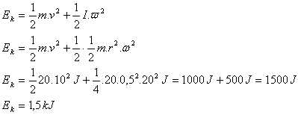
Plné kolo (kruhový kotouč) o hmotnosti 20 kg a poloměru 50 cm se kutálí (valí) rychlostí 10 ms⁻¹. Jakou má kinetickou energii?
Rotor elektromotoru o hmotnosti 110 kg má moment setrvačnosti 2 kg.m² a koná 1050 otáček za minutu. Jak velkou má kinetickou energii?
[12100 J]
Brusný kotouč, mající hmotnost 8,621 kg a průměr 280 mm, vykoná 280 otáček za minutu. Určete jeho moment setrvačnosti za předpokladu, že jeho tloušťka je velmi malá vzhledem k poloměru. Určete jeho kinetickou energii.
[0,086 kg.m², 36,8 J]

Slide 15
Páka o hmotnosti 2 kg s těžištěm uprostřed je podepřena v 1/3 své délky. Na konci kratšího ramene je zavěšeno těleso hmotnosti 9 kg. Jakou silou působící na konci delšího ramene udržíme rovnováhu?
d_{p}
d₂
d₁
m_{p} = 2 kg
m₁ = 9 kg
d₁ = 0.333.d
d₂ = 0,667.d
d_{p} = 0,50.d – 0,333.d = 0,167.d
F₂ = ?
m_{p}
F₁
F_{p}
F₂
M₁ = M₂ + M_{g}
F₁.d₁ = F₂.d₂ + F_{p}.d_{p}
F₂ = (m₁.d₁ - m_{p}.d_{p}).g/d₂
F₂ = (9.0,333.d - 2.0,167.d).9,81/(0,667.d) = (9.0,333 - 2.0,167).9,81/0,667 = 39,2 N
Do výpočtu je nutno zahrnout i tíhovou sílu působící na páku o hmotnosti 2 kg. Působiště této síly je v těžišti, tedy v polovině délky páky.

Slide 16
Na 15 cm dlouhé rameno louskáčku tlačíme silou 29,4 N. jak velká tlaková síla působí na ořech, který je 4 cm od osy?
d₁
F₁ = 29,4 N
F₂ = ?
d₁ = 15 cm = 0,15 m
d₂ = 4 cm = 0,04 m
F₁.d₁ = F₂.d₂
F₂ = F₁.d₁/d₂ = 29,4.0,15/0,04 = 0,204 m = 110.3 N
F₁
d₂
F₂

Slide 17
Jak dlouhé držadlo musí mít kleště, jestliže k přeštípnutí ocelového drátu je třeba tlakové síly 834 N. Čelisti jsou 6 cm dlouhé a na držadlo a na držadlo můžeme působit silou 245 N.
F₂
F₁ = 834 N
F₂ = 245 N
d₁ = 6 cm = 0,06 m
d₂ = ?
F₁.d₁ = F₂.d₂
d₂ = F₁.d₁/F₂ = 834.0,06/245 = 0,204 m = 20,4 cm
d₂
F₁
d₁

Slide 18
Těleso o hmotnosti 30 kg bylo vytaženo kladkou volnou o hmotnosti 2 kg do výšky 4 m. Jak velikou silou a po jaké dráze jsme působili?
m_{t} = 30 kg
m_{k} = 2 kg
h = 4 m
F = ?
s = ?
m = m_{t} + m_{k}
F_{g} = m.g = (30 + 2).9,81 = 313,92 N
F₁ = ½.F_{g} = 313,92/2 = 157 N
W = m.g.h = F₁.s
s = m.g.h /F₁ = m.g.h /(0,5.m.g) = 2.h = 2.4 = 8 m
F₁
F_{g}

Slide 19
Jakou tlakovou sílu vyvoláme šroubem (závit 2 mm), působíme-li silou 10 N na klíči délky 20 cm?
r
h = 2 mm = 0,002 m
F₁ = 10 N
r = 20 cm = 0,2 m
F₂ = ?
h
F₁
F₂
F₁ míří před nákresnu
W = 2.π.r.F₁ = F₂.h
F₂ = 2.π.r.F₁/h = 2.π.0,2.10/0,002 = 6280 N

Slide 20
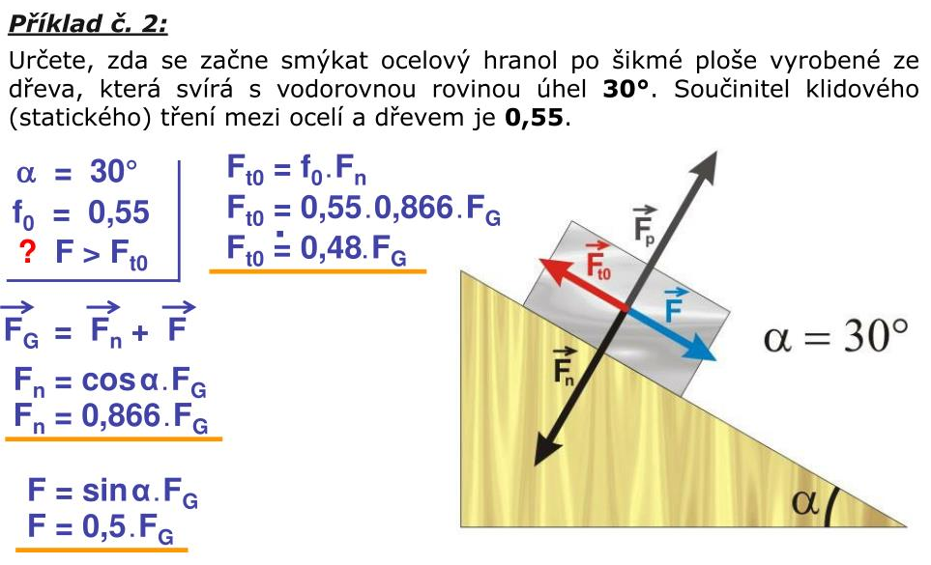

Slide 21
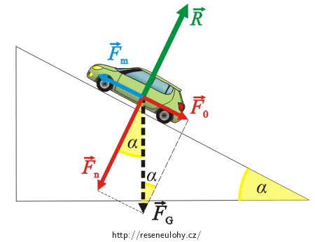
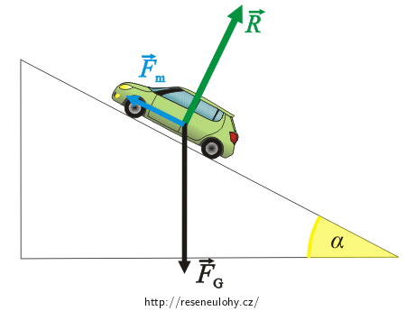
Auto o hmotnosti 1200 kg má motor o výkonu 33 kW. V jakém největším stoupání je schopno udržet rychlost 72 km·h⁻¹?
P = 33 kW = 33000 W
m = 1200 kg
g = 9,81 m⋅s−2
v =72 km⋅h−1 = 20 m⋅s−1
α = ?
Postup 1
F₀ = F_{g}.sinα
F₀ = m.g.sinα
F_{m} = P.v
F₀ − F_{m} = 0
sinα = P.m.g.v
sinα = P / m.g.v = 33000 / 1200.9,81.20 = 0,140 ⇒ α= 8°3′
F_{n} − R = 0
F₀ − F_{m} = 0
Postup 2
ΔEp = m.g.h = m.g.v.t.sinα
W=P.t
sinα = P.m.g.v
sinα = P / m.g.v = 33000 / 1200.9,81.20 = 0,140 ⇒ α= 8°3′

Slide 22
Těleso jsme zvedli po délce 9 m nakloněné roviny s elevačním úhlem 30°. Součinitel smykového tření je 0,2. S jak velkou účinností jsme pracovali?
s = 9 m
α = 30°
σ = 0,2
η = ?
s
F
F_{t}
F_{p}
F_{n}
h
α
F_{g}
W = m.g.h = m.g.s.sinα (bez tření, 100% účinnost)
W_{t} = F_{t}.s = s.σ.F_{g}.cosα = s.σ.m.g.cosα
η = W/(W + W_{t}) = s.sin α/(s.sinα + s.σ. cosα) = sinα /(sinα + σ.cosα)
η = sin30°/(sin30° + 0,2. cos30°) = 0,5/(0,5 + 0,174) = 0,742 = 74,2 %

Slide 23
Jakou tahovou sílu musí vyvinout elektromotor nákladního výtahu, jestliže zdvihá dva pytle cementu přes kladku pevnou, každý po 50 kg a hmotnost samotné plošiny výtahu je 30 kg?
m_{c} = 50 kg
m_{p} = 30 kg
F₂ = ?
F₁ = F₂ = m.g
F₂ = (2.m_{c} + m_{p}).g = (2.50 + 30).10 = 1300 N
F₂
F₁

Slide 24
Mramorový blok o objemu 3,5 m³ váží 10 t. Jaká bude hmotnost mramorového náhrobního kamene tvaru pravoúhlého rovnoběžnostěnu o délce 2,5 m, šířce 0,9 m a výšce 35 cm?
[2250 kg]
Kapka oleje o objemu 0,050 mm³ se roztekla po povrchu vody a vytvořila skvrnu přibližně tvaru kruhu o obsahu 600 cm². Za předpokladu, že skvrnu tvoří 2 vrstvy molekul vypočtěte průměr molekuly oleje.
[0,4 nm]
Železná deska 2 m dlouhá a 40 cm široká má mít tíhu 1850 N. Jaká bude tloušťka desky? Hustota železa je 7873 kg/m³.
[3 cm]

Slide 25
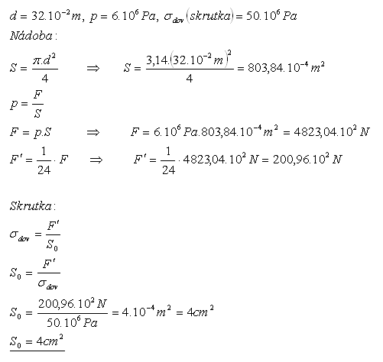
Víko s průměrem 32 cm třeba připevnit k otvoru tlakové nádoby 24 šrouby. Tlak plynu v nádobě je 6 MPa. Jaký plošný obsah průřezu šroubů třeba zvolit?

Slide 26
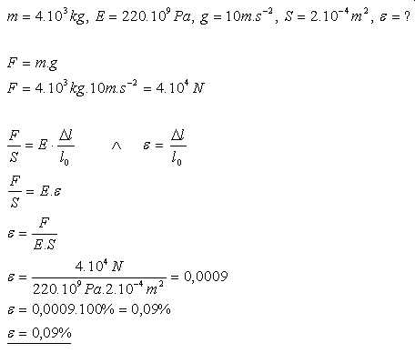
Na ocelovém laně příčného průřezu 2 cm² je zavěšeno břemeno o hmotnosti 4000 kg. Jaké je relativní prodloužení lana?

Slide 27
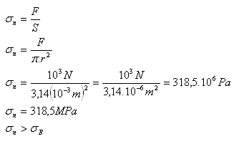
Zjistěte, zda se přetrhne železný drát o průměru 2 mm, pokud je napínán silou 1 kN. (σ_{E} = 314 MPa)
Protože σ_{n} > σ_{E}, železný drát se přetrhne.
Mosazný drát délky 1,1 m a průřezu o obsahu 4 mm² byl deformován v tahu silou 80 N, čímž se prodloužil o 0,2 mm. Vypočítejte modul pružnosti v tahu mosazi.
[110 GPa]
Při výrobě dílců z předpjatého železobetonu byly ocelové pruty o délce 6 m napínány silou 6.10⁴ N. Vypočítejte prodloužení ocelových tyčí, je-li jejich průměr 10 mm. Modul pružnosti použité oceli je 220 GPa.
[21 mm]

Slide 28
Osobní výtah o hmotnosti 500 kg drží 3 ocelová lana, každé o průměru 1 cm. Vypočítejte napětí v každém ocelovém laně. (Vlastní tíhu lana zanedbejte).
[20,83 MPa]
Na konec ocelové tyče (E = 220 GPa) s délkou 1,5 m umístěné ve vertikální poloze má být zavěšeny závaží o hmotnosti 500 kg. Jaký průměr tyče zvolíme, pokud chceme, aby se tyč po zavěšení závaží neprodloužila o více než 0,3 mm. (Vlastní tíhu tyče neuvažovat)
[12 mm]
Zjistěte, zda se přetrhne železný drát o průměru 2 mm, pokud je napínán silou 1 kN. (σ_{E} = 314 MPa)
[318,5 MPa]
Určete práci, kterou je potřeba vykonat, aby se ocelová tyč o délce 1 m a o obsahu průřezu 1 cm² prodloužila při pružné deformaci v tahu o 1 mm. Modul pružnosti v tahu použité oceli je 220 GPa.
[11 J]

Slide 29
Mechanika kapalin a plynů

Slide 30
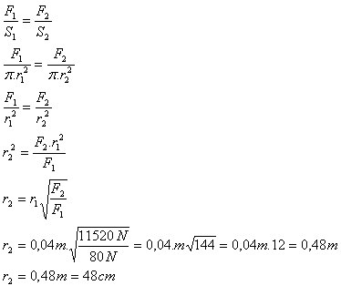
Poloměr kruhové podstavy menšího pístu hydraulického lisu je 4 cm. Jaký poloměr musí mít kruhová podstava druhého většího pístu, pokud chceme silou 80 N vyvolat tlakovou sílu 11520 N.
F₁ = 80 N,
F₂ = 11 520 N,
r₁ = 4 cm = 0,04m,
r₂ = ?

Slide 31
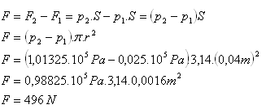
Vypočítejte tlakovou sílu působící na víčko zavařeninové sklenice o průměru 8 cm, pokud je vnitřní tlak páry 2,5 kPa a atmosférický tlak je 101325 Pa. (Předpokládáme, že vzduch uvnitř sklenice je zcela vyčerpaný).
p₁ = 2,5 kPa = 2,5.10³ kPa
= 0,025.10⁵ Pa,
p₂ = 1,01325.10⁵ Pa,
d = 8 cm = 0,08 m,
r = 0,04 m
V hydraulickém zařízení křesla u zubního lékaře je píst o obsahu průřezu 65 cm². Křeslo s pacientem má hmotnost 150 kg. Jak velkou silou je potřeba působit na píst o obsahu průřezu 3,25 cm², abychom uvedli křeslo s pacientem do pohybu?
[75 N]
Vodní lis má písty o obsahu 6 cm² a 10 cm². Jak velkou tlakovou silou působí voda na velký píst, působí-li na malý píst tlaková síla 240 N?
[400 N]

Slide 32
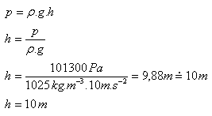
Lidé jsou zvyklí na tlak vzduchu okolo 1013 hPa. Do jaké hloubky se můžou ponořit do mořské vody (ρ = 1025 kg.m⁻³) bez přístrojů?
p = 1013 hPa = 101300 Pa
ρ = 1025 kg.m⁻³
Vypočítejte tlak mořské vody (ρ = 1025 kg.m⁻³) na dno moře a) v hloubce 3,6 km pod hladinou a b) v nejhlubší mořské propasti tzv. Mariánském příkopu v Tichém oceánu (h = 11034 m)
a) p = ρ.g.h =1025 kg.m⁻³.10m.s⁻².3600m =36 900 000 Pa = 36,9 MPa
b) p = ρ.g.h = 1025 kg.s⁻².10 m.s⁻².11034m = 113098500 Pa = 113,1 MPa

Slide 33
Jak velký je hydrostatický tlak a) v rybníku v hloubce 1 dm pod hladinou vody?
b) u dna plaveckého bazénu v hloubce 4 m? c) u dna Mariánského příkopu (asi 11 km)? Hustota sladké vody je 1000 kg.m⁻³, mořské vody je 1025 kg.m⁻³.
[a) 1 000 Pa, b) 40 000 Pa, c) 112 750 000 Pa]
Ponorka se ponořila do hloubky 50 m. Jak velká tlaková síla působí na kovový poklop ponorky, který má obsah 0,8 m² ? Hustota mořské vody je 1025 kg.m⁻³.
[410 000 Pa]
Ve skleněné nádobce je rtuť. Do jaké výšky dosahuje, jestliže hydrostatický tlak u dna je 20,25 kPa? Hustota rtuti je 13 500 kg.m⁻³.
[15 cm]
Rozdíl hladin rtuti v rtuťovém tlakoměru je 75 cm. Jakou hodnotu má atmosférický tlak vzduchu? Hustota rtuti je 13 500 kg.m⁻³.
[101 250 Pa]

Slide 34
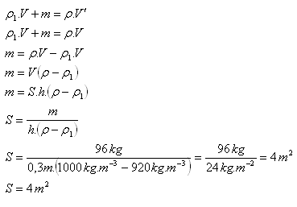
Jaký plošný obsah musí mít ledová kra (tvaru kvádru) tloušťky 30 cm, která unese člověka se zavazadly o celkové hmotnosti 96 kg.
ρ = 1000 kg.m⁻³
ρ₁ = 920 kg.m-³
h = 30 cm = 0,3 m
m = 96 kg
V‘ = V – celá kra ledu je namočená
Ocelová koule (ρ₁ = 7800 kg.m⁻³) je zavěšena na vlákně a ponořena do vody (ρ = 1000 kg.m⁻³). Objem koule je V = 1 dm³. Jakou silou je napínané vlákno?
[68 N]
Hustota těla ryby o hmotnosti 5,25 kg je 1,05 g.cm⁻³. O kolik kg musí ryba zhubnout (beze změny objemu), aby mohla normálně plavat? (ρ_{H2O} = 1000 kg.m⁻³).
[0,25 kg]

Slide 35
Hustota mořské vody je 1030 kg.m⁻³, hustota ledu je 915 kg.m⁻³. Kolik procent ledovce vyčnívá nad volnou hladinou moře?
[11 %]
Balón tvaru koule je naplněn vodíkem (ρ₁ = 0,09 kg.m⁻³). Jaký musí být poloměr balónu, aby mohl nést zátěž 350 kg. Hustota vzduchu je ρ = 1,3 kg.m⁻³.
[4,1 m]
Zkumavka se stejným průřezem zatížená broky se ponoří do vody do hloubky 18 cm, ve zředěné kyselině sírové do hloubky 16 cm. Určitě hustotu zředěné kyseliny sírové.
[1125 kg.m⁻³]
Kuličku zvážíme ve vzduchu i ve vodě. Získané hodnoty jsou F_{g} = 1,4 N, F = 0,84 N. Hustota vody: ρ = 1000 kg.m⁻³.
[2500 kg.m⁻³ = sklo, 2,37 cm]
Pomocí hydrostatických vah se zjistilo, že předmět má ve vzduchu hmotnost 1,3 kg a v destilované vodě hmotnost 1,17 kg. Je předmět ze zlata? Hustota zlata je 19320 kg.m⁻³.
[10000 kg.m⁻³]

Slide 36
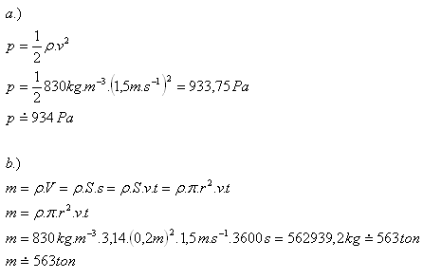
Nafta (ρ = 830 kg.m⁻³) ​​je dopravována potrubím o průměru 40 cm rychlostí 1,5
m.s⁻¹. Určete: a) hydrodynamický tlak v potrubí, b) hmotnost nafty přepravené za 1 hodinu.
d = 40 cm = 0.4 m
r = 0,2 m
v = 1,5 m.s⁻¹
t = 1hod. = 3600 s
ρ = 830 kg.m⁻³
Trubicí o průměru 12 cm proudí voda rychlostí 30 cm.s⁻¹. Jakou rychlostí protéká zúženým místem trubice, kde je průměr 4 cm?
[2,7 m.s⁻¹]
Otvorem plochy 4 cm² vyteče za minutu 12 l vody. Jakou rychlostí voda vytéká?
[0,5 m.s⁻¹]

Slide 37
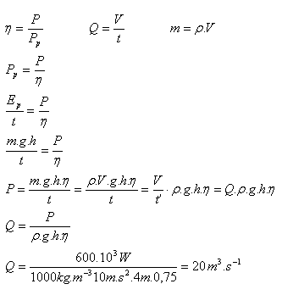
Malá vodní elektrárna využívá energii vody, která proudí do turbíny z výšky 4 m. Při jakém objemovém průtoku bude mít turbína výkon 600 kW, pokud její účinnost je 75%.
h = 4m
P = 600.10³ W
η = 0,75
ρ = 1000 kg.m⁻³
g = 10 m.s⁻²

Slide 38
Potrubím s proměnným průřezem proteče 5 litrů vody za sekundu. Jak velká je rychlost protékající vody v místech s průřezy a) 20 cm² a b) 100 cm² ?
[a) 2,5 m.s⁻¹, b) 0,5 m.s⁻¹]
Čerpadlo načerpá za 1 minutu 300 l vody. Přívodní potrubí má průměr 80 mm, výtokovým potrubím proudí voda rychlostí 8 ms⁻¹. Určete rychlost vody v přívodním potrubí a průměr výtokového potrubí.
[1 m.s⁻¹ a 28,3 mm]
Jak velká je výtoková rychlost vody proudící výpustním otvorem údolní přehrady, je-li otvor 20 m pod volnou hladinou?
[20 m.s⁻¹]
Určete tlak vody v potrubí o průměru 3 cm, kterým proudí voda rychlostí 1 m.s⁻¹, jestliže z trysky o průměru 1 cm vystřikuje rychlostí 15 m.s⁻¹. Vliv atmosférického tlaku a odpor vzduchu zanedbejte.
[110 kPa]
Voda přitéká potrubím o průměru 0,04 m rychlostí o velikosti 1,25 m.s⁻¹ do trysky, z níž vystřikuje rychlostí o velikosti 20 m.s⁻¹. Jak velký průměr má tryska?
[1 cm]

Slide 39
Nafta (ρ = 830 kg.m⁻³) ​​je dopravována potrubím o průměru 40 cm rychlostí 1,5
m.s⁻¹. Určete: a) hydrodynamický tlak v potrubí, b) hmotnost nafty přepravené za 1 hodinu.
d = 40 cm = 0.4 m
r = 0,2 m
v = 1,5 m.s⁻¹
t = 1hod. = 3600 s
ρ = 830 kg.m⁻³
Trubicí o průměru 12 cm proudí voda rychlostí 30 cm.s⁻¹. Jakou rychlostí protéká zúženým místem trubice, kde je průměr 4 cm?
[2,7 m.s⁻¹]
Otvorem plochy 4 cm² vyteče za minutu 12 l vody. Jakou rychlostí voda vytéká?
[0,5 m.s⁻¹]

Slide 40
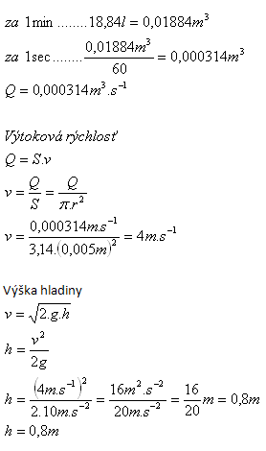
Do nádoby tvaru válce přiteče každou minutu 18,84 litrů vody. Otvorem na dně s průměrem 1 cm současně voda vytéká. V jaké výšce se ustálí hladina vody za předpokladu ideálního výtoku kapaliny?
d = 1cm
r = 0,5 cm = 0,005 m

Slide 41
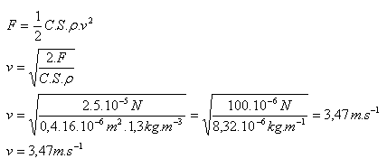
Jakou rychlostí padá kapka deště, pokud její hmotnost je 0,005 g, poloměr 2,26 mm. ρ (vzduch) = 1,3 kg.m⁻³, C = 0,4.
m = 0,005 g = 5.10⁻⁶ kg
r = 2,26 mm = 2,26.10⁻³m
ρ (vzduch) = 1,3 kg.m⁻³
C = 0,4
Čelní průřez:
S = π.r² = 3,14.(2,26.10⁻³m)² = 16.10⁻⁶m²
Odporová síla:
F = m.g = 5.10⁻⁶kg.10m.s⁻²= 5.10⁻⁵N

Slide 42
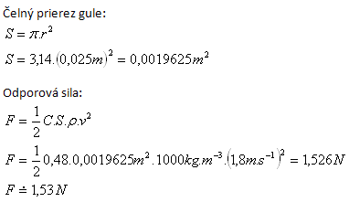
Jaká odporová hydrodynamická síla působí na kouli o poloměru r = 2,5 cm, pokud kouli obtéká voda rychlostí 1,8 ms⁻¹. C = 0,48
r = 2,5 cm = 0,025 m
v = 1,8 m.s⁻¹
C =0,48
ρ = 1000 kg.m⁻³
Na ponorku působí odporová hydrodynamická síla 3600 N. Ponorka má kolmý průřez 15 m² a pohybuje se rychlostí 14,4 km.h⁻¹. Určete součinitel odporu ponorky C.
[0,03]

Slide 43
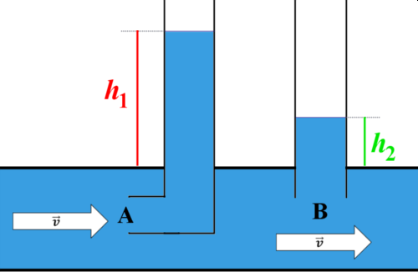
Do vodorovného potrubí jsou vložené dvě manometrické trubice; jedna z nich je rovná, druhá ohnutá do pravého úhlu a obrácená otvorem proti směru proudění kapaliny. Jaká je rychlost tohoto proudění, jestliže v rovné trubici vystoupila voda do výšky 10 cm a v ohnuté trubici do výšky 30 cm?
[2 m.s⁻¹]

